Slide 1
Elaborati požarne sigurnosti
u Sloveniji
Valerija Skok, univ. dipl. inž. građ., ovlašteni inženjer
Mateja Gris, dipl. inž., projektni vođa

Slide 2
26 godina SZPV
Slovensko združenje za požarno varstvo
(Slovenian Fire Protection Association)
osnovano 5. listopada 1993.
kao nacionalna neprofitna organizacija
koja povezuje pojedince i organizacije koje rade
na zaštiti od požara.

Slide 3
SZPV
promovira i razvija ideju zaštite od požara i njezinu provedbu u praksi,
povezuje i okuplja stručnjake iz područja zaštite od požara,
informira javnost o postignućima na području zaštite od požara u Sloveniji i svijetu,
organizira razmjenu iskustava između članova,
surađuje s domaćim, stranim i međunarodnim organizacijama iz područja zaštite od požara*.
*SZPV je član CFPA Europe, CFPA International, ECEUFIRE.

Slide 4
Glavne aktivnosti SZPV-a
- Organiziramo edukaciju i obuku: konferencije, seminare, radionice itd.
- Od 1995. redvito objavljujemo časopis Požar (četiri puta godišnje).
- Objavljujemo katalog proizvoda i usluga iz područja zaštite od požara i popis licenci SZPV na www.szpv.si.
- Izdajemo tehničke smjernice.
- Pripremamo tehničke smjernice za ministarstva.

Slide 5
Tehničke smjernice
Zakon o graditvi objektov ⇨ Gradbeni zakon
⇩
Pravilnik o požarni varnosti v stavbah (produljena valjanost)
⇩
⇩     
Smernice SZPV

Slide 6
Tehnička smjernica u propisu
Zakon o graditvi objektov ⇨ Gradbeni zakon
⇩
Pravilnik o zahtevah za vgradnjo kurilnih naprav
⇩
Smernica SZPV 407

Slide 7
Osnove projektiranja zaštite od požara
Zakon o varstvu pred požarom - ZVPoz (Ur. l. RS 3/07 - UPB, 9/11, 83/12, 61/17 - GZ)
Gradbeni zakon – GZ – (Ur. l. RS 61/17, 72/17); od 1.6.2018 (prej ZGO-1)
Pravilnik o podrobnejši vsebini dokumentacije in obrazcih, povezanih z graditvijo objektov (Ur. l. RS 36/18, 51/18)
Načrt s področja požarne varnosti
Pravilnik o požarni varnosti v stavbah (Ur. l. RS 31/04, 10/05, 83/05, 14/07, 12/13, 61/17 - GZ)
7. člen: projektiranje po TSG-1-001: 2019 - Požarna varnost v stavbah
Pravilnik o zasnovi in študiji požarne varnosti (Ur. l. RS 12/13, 49/13 , 61/17 - GZ) produžena valjanost po GZ
Izkaz požarne varnosti
Zakon o gradbenih proizvodih ZGPro-1 (Ur. l. RS 82/2013)
Uredba (EU) št. 305/2011 – CPR (Ur. l. EU L 88/5, 4. 4. 2011, velja od 1. 7. 2013) o določitvi usklajenih pogojev za trženje gradbenih proizvodov
Uredba (EU) št. 764/2008 – Uredba o medsebojnem priznavanju
Uredba (EU) št. 1062/2013 – Evropska tehnična ocena

Slide 8
Osnove projektiranja zaštite od požara
Gradbeni zakon
Pravilnik o požarni varnosti v stavbah
7. članak:
TSG-1-001: 2019
8. članak:
primjena mjera iz drugih normi
???
NOVO!
upotreba tehničkih mjera u drugim
tehničkim smjernicama ili korištenje
mjera proizašlih iz izračuna

Slide 9
Osnove projektiranja zaštite od požara
Pravilnik o požarni varnosti v stavbah
(Pravilnik o zaštiti od požara u zgradama)
(produljena valjanost - 123. članak GZ)
uređuje osnovne mjere za zaštitu od požara u zgradama:
sprečavanje širenja požara na susjedne objekte,
nosivost konstrukcije i širenje požara po zgradama,
evakuacijski putevi i sustavi dojave požara i alarma,
uređaji i opskrba s vodom za gašenje i pristup vatrogascima.

Slide 10
Osnove projektiranja zaštite od požara
Pravilnik o zasnovi in študiji požarne varnosti (produljena valjanost)
definira sadržaj, razvrstava objekte prema riziku od nastanka požara, specificira objekte za koje je potrebno izraditi plan ili studiju.
Manj zahtevni objekt
Požarno zahtevni objekt
Zasnova PV
Študija PV
Odgovorni projektant
Odgovorni projektant s pooblastilom za proj. požarne varnosti
IZKAZ POŽARNE VARNOSTI

Slide 11
Osnove projektiranja zaštite od požara
Pravilnik o podrobnejši vsebini dokumentacije in obrazcih povezanih z graditvijo objektov
Zahtjevi zaštite od požara:
- 14. članak: projektna dokumentacija za izvođenje građevine sadrži i plan zaštite od požara
- 15. članak: izjava o požarnoj sigurnosti (izkaz požarne varnosti)
- 17. članak: sadržaj plana zaštite od požara:
rješenja za ograničavanje širenja požara na susjedne objekte,
rješenja za ograničavanje širenja požara po objektu i pružanje potrebne nosivosti konstrukciji u požaru,
rješenja za sigurnu evakuaciju, izvještavanje i alarmiranje,
rješenja za učinkovitu intervenciju i gašenje požara.
NOVO!

Slide 12
Osnove projektiranja zaštite od požara
Tehnična smernica TSG-1-001:2019
Požarna varnost v stavbah https://www.gov.si/assets/ministrstva/MOP/Dokumenti/Graditev/TSG_1_001_2019_pozarna_varnost.pdf
(1. 7. 2019)
NOVO!

Slide 13
Osnove projektiranja zaštite od požara
Tehnična smernica TSG-1-001:2019
Požarna varnost v stavbah
Širenje požara na susjedne objekte
Nosivost konstrukcije i širenje požara po zgradama
Evakuacijski putevi i sustavi za izvještavanje i alarmiranje
Uređaji za gašenje požara i pristup vatrogasaca

Slide 14
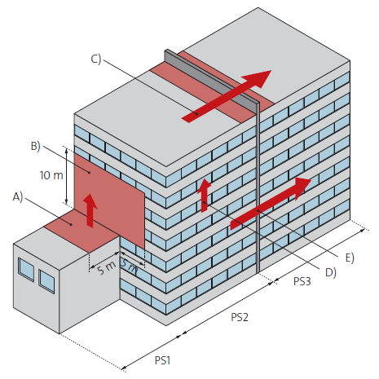
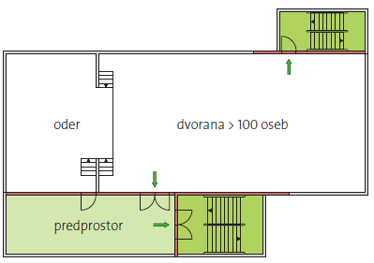
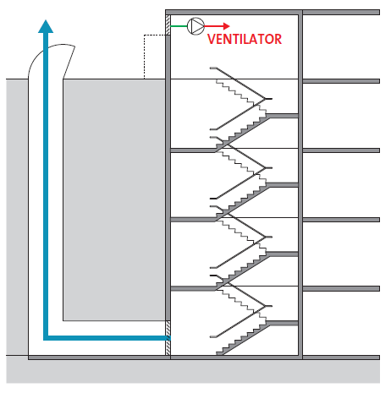
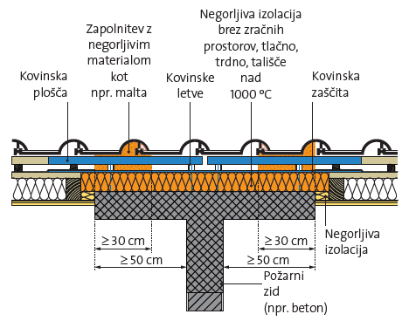
Osnove projektiranja zaštite od požara
Tehnična smernica TSG-1-001:2019
Požarna varnost v stavbah

Slide 15
Pitanja?
Hvala na pozornosti!

Slide 16
Kontakt
Slovensko združenje za požarno varstvo Dimičeva 13, 1000 Ljubljana
Kontaktna osoba: Gašper Golob, generalni sekretar: +386 41 797 930
E-mail: info@szpv.si
URL: http://www.szpv.si
Poslovni račun SZPV: SI56 0201 3001 3837 160
Identifikacijski broj SZPV za PDV: SI33590214
Predsjednik SZPV: Milan Hajduković: president@szpv.si
Projektni vođa SZPV: Mateja Gris: mateja@szpv.si
Urednik magazina Požar: Valerija Skok: valerija@szpv.si

